Slide 1
李兴华Java培训系列课程
接口

Slide 2
本章学习目标
掌握继承性的主要作用、实现、使用限制；
掌握方法覆写的操作；
掌握final关键字的使用；
掌握对象多态性的概念以及对象转型的操作；
掌握抽象类和接口的定义、使用、常见设计模式；
掌握Object类的主要特点及实际应用；
掌握匿名内部类的使用；
掌握基本数据类型包装类的使用。

Slide 3
接口的基本定义
如果一个类之中只是由抽象方法和全局常量所组成的，那么在这种情况下不会将其定义为一个抽象类，而只会将其定义为接口，所以所谓的接口严格来讲就属于一个特殊的类，而且这个类里面只有抽象方法与全局常量。
interface A { // 定义接口 public static final String MSG = "YOOTK"; // 全局常量 public abstract void print(); // 抽象方法 }

Slide 4
接口使用规则
接口必须要有子类，但是此时一个子类可以使用implements关键字实现多个接口，避免了单继承局限；
接口的子类（如果不是抽象类），必须要覆写接口中的全部抽象方法；
接口的对象可以利用子类对象的向上转型进行实例化操作。

Slide 5
范例：实现接口
interface A { // 定义接口 public static final String MSG = "YOOTK"; // 全局常量 public abstract void print(); // 抽象方法 } interface B { // 定义接口 public abstract void get();// 抽象方法 } class X implements A, B { // X类实现了A和B两个接口 public void print() { // 覆写A接口的抽象方法 System.out.println("A接口的抽象方法！"); } public void get() { // 覆写B接口的抽象方法 System.out.println("B接口的抽象方法！"); } } public class TestDemo { public static void main(String args[]) { // 此时X类是A和B两个接口的子类，所以此类对象可以同时实现两个接口的向上转型 X x = new X(); // 实例化子类对象 A a = x; // 向上转型 B b = x; // 向上转型 a.print();// 调用被覆写过的方法 b.get();// 调用被覆写过的方法 System.out.println(A.MSG);// 直接访问全局常量 } }
程序执行结果： | A接口的抽象方法！（“a.print()”语句执行结果） B接口的抽象方法！（“b.get()”语句执行结果） YOOTK（“A.MSG”语句执行结果）

Slide 6
范例：子类同时继承抽象类和实现接口
interface A { // 定义接口 public abstract void print(); // 抽象方法 } interface B { // 定义接口 public abstract void get(); // 定义抽象方法 } abstract class C { // 定义抽象类 public abstract void change(); // 定义抽象方法 } class X extends C implements A, B { // X类继承了抽象类C，实现了A和B两个接口 public void print() { // 覆写接口A中的方法 System.out.println("A接口的抽象方法！"); } public void get() { // 覆写接口B中的方法 System.out.println("B接口的抽象方法！"); } public void change() { // 覆写抽象类C的方法 System.out.println("C类的抽象方法！"); } }

Slide 7
范例：观察接口的多继承
interface A { // 定义父接口 public void funA(); } interface B { // 定义父接口 public void funB(); } interface C extends A, B { // 利用extends，实现接口多继承 public void funC(); } class X implements C { // 实现C接口子类要覆写全部抽象方法 public void funA() {} // A接口定义的方法 public void funB() {} // B接口定义的方法 public void funC() {} // C接口定义的方法 }

Slide 8
范例：在接口里定义抽象类
interface A { public void funA(); abstract class B { // 定义接口中的抽象类 public abstract void funB(); } } class X implements A { // X实现了A接口 public void funA() { System.out.println("Hello World !"); } class Y extends B { // 内部抽象类的子类，可以选择性继承 public void funB() {} } }

Slide 9
范例：在一个接口内部如果使用了static去定义一个内部接口表示是一个外部接口。
interface A { public void funA(); static interface B { // 外部接口 public void funB(); } } class X implements A.B { // X实现了A接口 public void funB() {} }

Slide 10
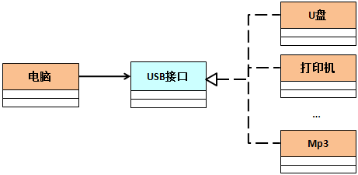
接口的实际应用 —— 标准
在日常的生活之中，接口这一名词经常听到的，而最为常见的就是USB接口，利用USB接口可以连接U盘、打印机、MP3等标准设备

Slide 11
范例：定义USB标准
interface USB { // 定义标准一定就是接口 public void start(); // USB设备开始工作 public void stop(); // USB设备停止工作 }
此时定义的USB接口中只提供有开始工作与停止工作两个操作方法，而现在假设只要是有设备插入到电脑上，就自动调用start()与stop()两个方法。

Slide 12
范例：定义电脑类
class Computer { public void plugin(USB usb) { // 插入USB接口设备（子类对象） usb.start(); // 开始工作 usb.stop(); // 停止工作 } }
在电脑类中提供有一个plugin()方法，这个方法可以接收USB接口实例，这样不管有多少种USB设备（USB接口对应子类）都可以插入在电脑上进行工作。下面依据USB接口标准定义出两个子类。

Slide 13
定义子类
范例：定义U盘子类
范例：定义打印机子类
class Flash implements USB { // 实现USB接口 public void start() { System.out.println("U盘开始使用"); } public void stop() { System.out.println("U盘停止使用"); } }
class Print implements USB { // 定义打印机 public void start() { System.out.println("打印机开始工作"); } public void stop() { System.out.println("打印机停止工作"); } }

Slide 14
范例：测试代码
public class TestDemo { public static void main(String args[]) { Computer com = new Computer(); // 实例化电脑类 com.plugin(new Flash()); // 插入USB接口设备 com.plugin(new Print()); // 插入USB接口设备 } }
程序执行结果： | U盘开始使用 U盘停止使用 打印机开始工作 打印机停止工作

Slide 15
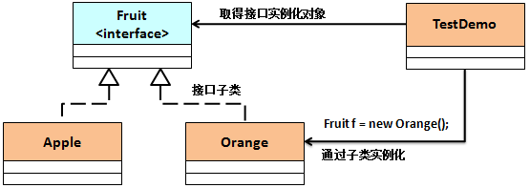
接口的应用 —— 工厂设计模式（Factory）
解决接口耦合问题
interface Fruit {// 定义接口 public void eat();// 定义抽象方法 } class Apple implements Fruit {// 定义接口子类 public void eat() {// 覆写抽象方法 System.out.println("*** 吃苹果。"); } } public class TestDemo { public static void main(String args[]) { Fruit f = new Apple();// 子类实例化父类对象 f.eat();// 调用被覆写过的方法 } }
程序执行结果： | *** 吃苹果。

Slide 16
范例：增加一个工厂类进行过渡
class Factory { // 定义工厂类，此类不提供属性 /** * 取得指定类型的接口对象 * @param className 要取得的类实例化对象标记 * @return 如果指定标记存在，则Fruit接口的实例化对象，否则返回null */ public static Fruit getInstance(String className) { if ("apple".equals(className)) { // 是否是苹果类 return new Apple(); } else if ("orange".equals(className)) { // 是否是橘子类 return new Orange(); } else { return null; } } }
public class TestDemo { public static void main(String args[]) { Fruit f = Factory.getInstance("orange"); // 通过工厂类取得指定标记的对象 f.eat(); // 调用接口方法 } }
程序执行结果： | *** 吃橘子。

Slide 17
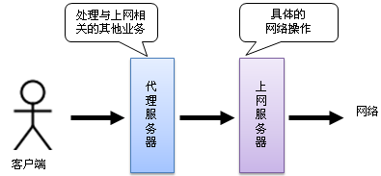
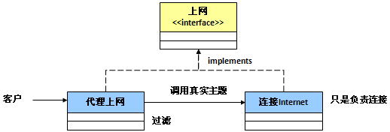
接口的应用 —— 代理设计模式（Proxy）
代理设计也是在java开发中使用较多的一种设计模式，所谓的代理设计就是指一个代理主题来操作真实主题，真实主题执行具体的业务操作，而代理主题负责其他相关业务的处理，就好比在生活中经常使用到的代理上网那样，客户通过网络代理连接网络，由代理服务器完成用户权限，访问限制等与上网操作相关的操作

Slide 18
代理设计模式实现
interface Network{ // 定义Network接口 public void browse() ; // 定义浏览的抽象方法 } class Real implements Network{ // 真实的上网操作 public void browse(){ // 覆写抽象方法 System.out.println("上网浏览信息") ;} } class Proxy implements Network{ // 代理上网 private Network network ; public Proxy(Network network){// 设置代理的真实操作 this.network = network ; // 设置代理的子类 } public void check(){ // 与具体上网相关的操作 System.out.println("检查用户是否合法"); } public void browse(){ this.check() ;// 可以同时调用多个与具体业务相关的操作 this.network.browse() ; // 调用真实上网操作 } } public class TestDemo { public static void main(String args[]){ Network net = null ; // 定义接口对象 net = new Proxy(new Real()) ;// 实例化代理，同时传入代理的真实操作 net.browse() ;// 客户只关心上网浏览一个功能 } }
程序运行结果： | 检查用户是否合法（代理主题） 上网浏览信息（真实主题）

Slide 19
抽象类与接口的区别
No. | 区别 | 抽象类 | 接口
1 | 关键字 | abstract class | interface
2 | 组成 | 构造方法、普通方法、抽象方法、static方法、常量、变量 | 抽象方法、全局常量
3 | 子类使用 | class 子类 extends 抽象类 | class 子类 implements 接口,接口,...
4 | 关系 | 抽象类可以实现多个接口 | 接口不能够继承抽象类，却可以继承多个父接口
5 | 权限 | 可以使用各种权限 | 只能够使用public权限
6 | 限制 | 单继承局限 | 没有单继承局限
7 | 子类 | 抽象类和接口都必须有子类，子类必须要覆写全部的抽象方法；
8 | 实例化对象 | 依靠子类对象的向上转型进行对象的实例化

Slide 20

免费学习资料扫码下载
官方网站：www.mldn.cn
面授培训：www.mldnjava.cn
在线学习：www.jixianit.com
官方QQ群：498822927

